Slide 1
Видатний грецький філософ Платон:
«Писемне слово не знає, з ким можна розмовляти, а з ким не варто; воно може стати знаряддям і для достойного, і для невігласа»
Російський академік Я. Грот (1812 – 1893):
«Без письма мова б лишилася тільки миттєвим засобом спілкування. Воно надає міцності летючому слову, перемагає простір і час. Письмо – необхідне доповнення мови, надзвичайний важіль співжиття, знання. Без нього неможливі ні достовірна історія, ні наука».

Slide 2
Історія письма
Піктографія –
Ідеографічне письмо
Звуко-буквене
малюнкове письмо, умовне, не відтворювало звучання мови – в доісторичному Єгипті, стародавньому Китаї, в Сибіру; зараз – у Північній і Центральній Америці, в Австралії. У слов’ян – це черти і ризи. Сьогодні піктограми – дорожні знаки, вивіски.
передавало ідею. У ньому зародилися цифри, згодом – математичні знаки, хімічні формули. Не відбивало вимову.
(фонемографічне) письмо: окремий звуковий тип позначається певним знаком. Користується переважно більшість сучасних народів.

Slide 3
Графіка
Сукупність усіх рукописних і друкованих знаків певної писемності.
Розділ мовознавства, який вивчає сукупність написань, за допомогою яких усна мова передається на письмі.

Slide 4
Система письма української мови
Букви – 33 розташовані в традиційному порядку (алфавіт) | Графічні знаки
 | Діакритичні (над-, підбуквені) | Рядкові
32 – для позначення голосних і приголосних: а,бе, йот, ел, ка 1 – для позначення м’якості (ь) | · ; ¨ ; ˘ ; ᾽ ; ′ ; - | Пробіли, відступи, шрифтові виділення, підкреслення, розділові та цифрові знаки, математичні та хімічні формули.

Slide 5
Графема (термін І. Бодуена де Куртене) найменша смислорозрізнювальна одиниця письма (графіки), що відповідає фонемі в усному мовленні, виражає співвідношення між фонемою і літерою.
Форми вираження (4)
Друковані (сформовано на основі російського гражданського шрифту) |  | Рукописні (сформовано на основі давньоруського письма)
 | (великі, малі)
прості – більшість (однознакові, однофонемні) |  | складні – 2 (кільказнакові, двофонемні)

Slide 6
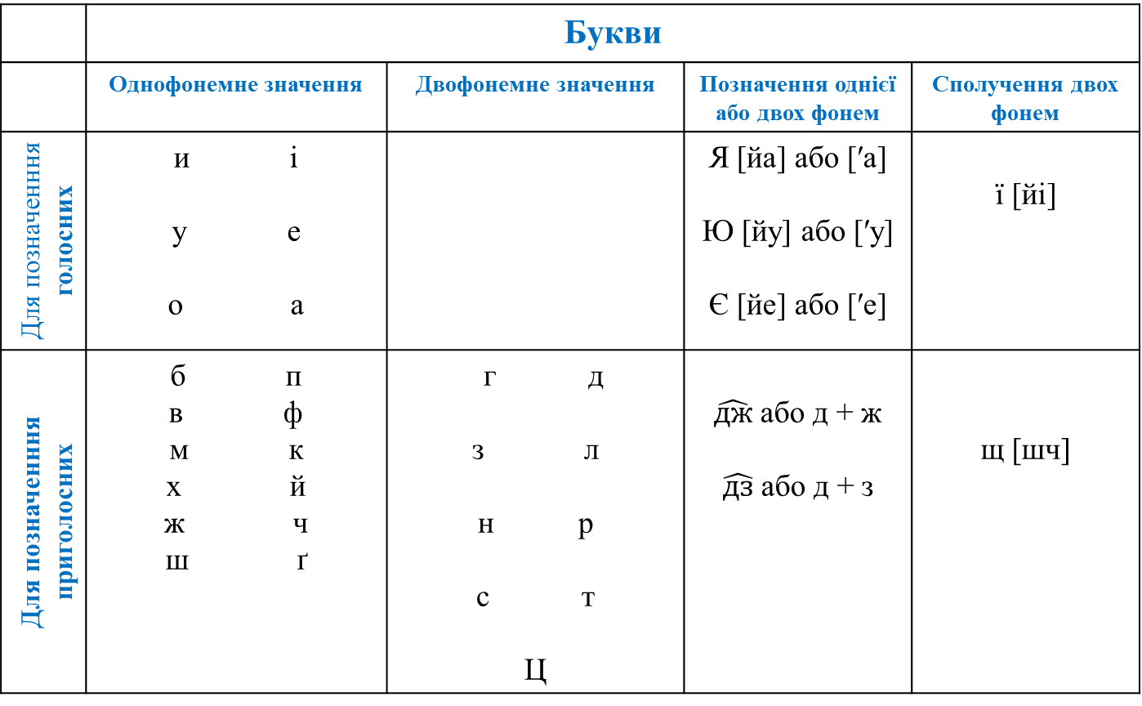
Співвідношення між буквами і фонемами в українському письмі
 | Букви
 | Однофонемне значення | Двофонемне значення | Позначення однієї або двох фонем | Сполучення двох фонем
Для позначенння голосних | и і у е о а |  | Я [йа] або [′а] Ю [йу] або [′у] Є [йе] або [′е] | ї [йі]
Для позначенння приголосних | б п в ф м к х й ж ч ш ґ | г д з л н р с т Ц | $\hat{дж}$ або д + ж $\hat{дз}$ або д + з | щ [шч]

Slide 7
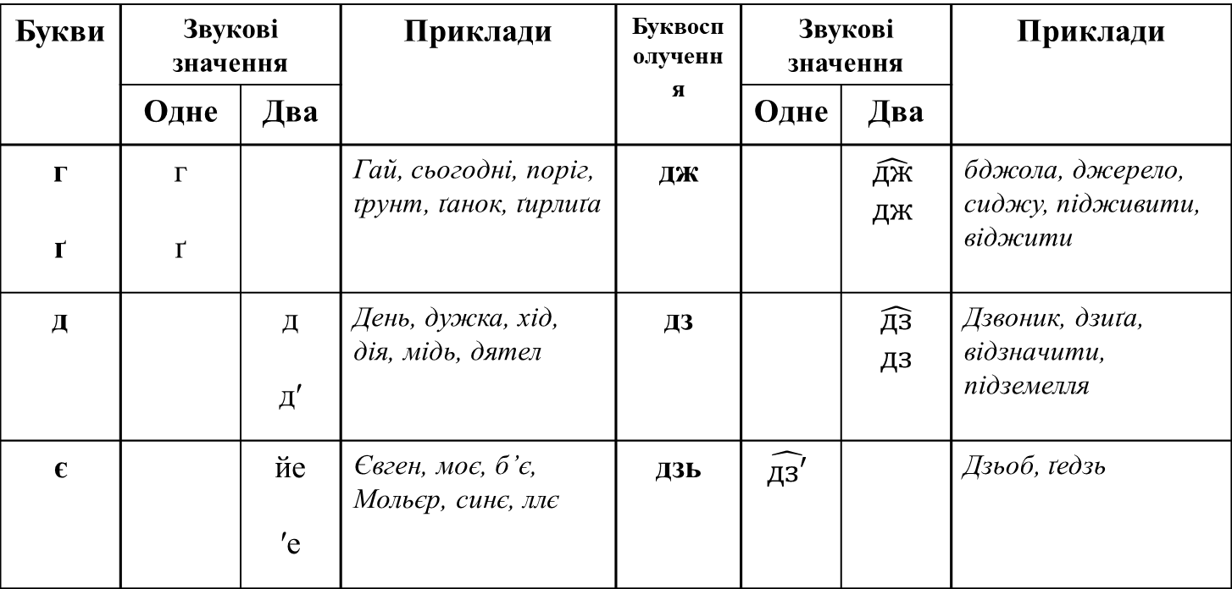
Основні випадки невідповідності між буквами і фонемами в українському письмі
Букви | Звукові значення |  | Приклади | Буквосполучення | Звукові значення |  | Приклади
 | Одне | Два |  |  | Одне | Два
г ґ | г ґ |  | Гай, сьогодні, поріг, ґрунт, ґанок, ґирлиґа | дж |  | $$\hat{дж} \\ дж$$ | бджола, джерело, сиджу, підживити, віджити
д |  | д д′ | День, дужка, хід, дія, мідь, дятел | дз |  | $$\hat{дз} \\ дз$$ | Дзвоник, дзиґа, відзначити, підземелля
є |  | йе ′е | Євген, моє, б’є, Мольєр, синє, ллє | дзь | $$\hat{дз′}$$ |  | Дзьоб, ґедзь

Slide 8
Букви | Звукові значення |  | Приклади | Буквосполучення | Звукові значення |  | Приклади
 | Одне | Два |  |  | Одне | Два
ї | jі |  | Їжа, гаї, в’їзд, Ананьїв | йо | йо |  | Йод, район, серйозний, мільйон
щ | шч |  | щука, щастя, кущ | ьо | ′о |  | Льон, сьомий, тьохкати
ю |  | йу ′у | Юрко, мою, в’юн, Ньютон, люк, сюди, бюро
я |  | йа ′а | Я, явір, ім’я, пасьянс, рябчик, ляля, синя
ь | Знак пом’якшення приголосного |  | Сіль, мідь, мільйон

Slide 9
Позначення м’якості приголосних на письмі
Букви, що позначають м’якість приголосних | Приклади
ь і є ю я | тінь, сьомий, мільйон, Мольєр діти, сіно, біліти, агітувати ллє, синє, хатнє людина, рюкзак, бюро, люблю свято, ряд, воля, пісня

Slide 10
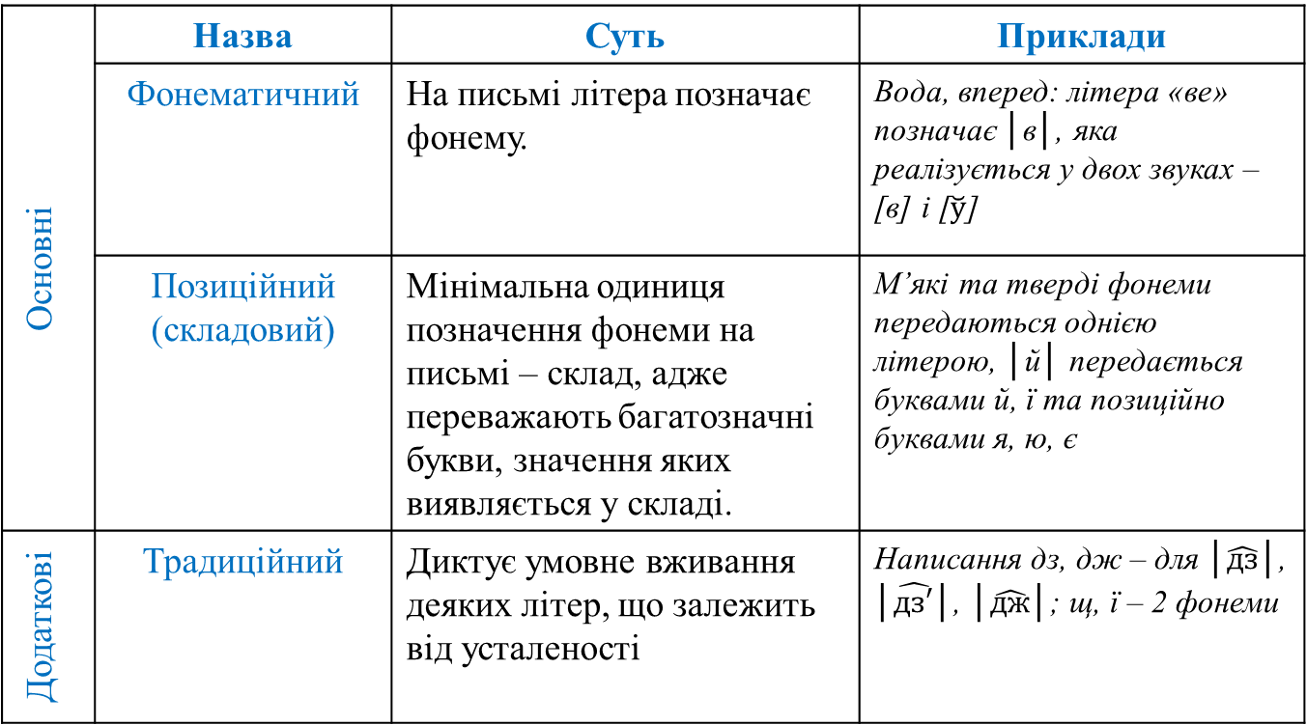
Принципи української графіки (закономірності використання букв)
Основні | Назва | Суть | Приклади
 | Фонематичний | На письмі літера позначає фонему. | Вода, вперед: літера «ве» позначає │в│, яка реалізується у двох звуках – [в] і [$\breve{у}$]
 | Позиційний (складовий) | Мінімальна одиниця позначення фонеми на письмі – склад, адже переважають багатозначні букви, значення яких виявляється у складі. | М’які та тверді фонеми передаються однією літерою, │й│ передається буквами й, ї та позиційно буквами я, ю, є
Додаткові | Традиційний | Диктує умовне вживання деяких літер, що залежить від усталеності | Написання дз, дж – для │$\hat{дз}$│, │$\hat{дз′}$│, │$\hat{дж}$│; щ, ї – 2 фонеми

Slide 11
Принципи української орфографії
Принципи правопису | Зразки написань
Фонетичний (слова пишемо так, як вони звучать) Фонематичний (морфеми пишемо однаково, незважаючи на різні форми слова чи в споріднених словах) Традиційний (слова пишуть за традицією) Смисловий, або семантично – диференціюючий (значення слів розмежовуються за допомогою написання) | Гарячий, багатий, допомагати; чорний, шовк, щока; стіл, піч, осінь, далекі летіти – літати; гора – гір, друг – дружити, садити – саджу; гончар, насип, гіркий, річ, льон, тінь, стілець. Весна, жила, зозуля; боротьба, просьба, легко, розклад, річці, книжці, дивишся, сміється; могутній, радянський, кузня, пісні; студентський, невістці, поїздці; пшеничний, смачний, знання, зілля, тінню. Дзвін, дзеркало, джміль, ходжу, дослідження, щука; кишеня, комин, либонь, лиман, леміш, левада. Орел (птах) – Орел (місто), земля (ґрунт) – Земля (планета), вбік – в бік

Slide 12
Транслітерація - це
передавання однієї писемності літерами іншої: San-Jose (місто в США), Cojіjo (провінція Канади)
Світові стандарти та угоди: резолюції ООН: IV/20 – “Про зменшення кількості екзонімів” та V/13 – “Про переважність національних офіційних форм географічних назв”.
Вітчизняні: Постанова Кабінету Міністрів від 27 січня 2010 р. N 55 “Про впорядкування транслітерації українського алфавіту латиницею”
Призначення транслітерації:
для ідентифікації особистості,
на географічних мапах та різних міжнародних списках населених пунктів,
у міжнародних бібліографічних списках,
для складання міжнародних прейскурантів і каталогів, проспектів доповідей на міжнародних конференціях

